Slide 1
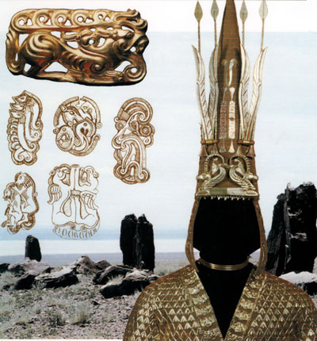
«ЗОЛОТОЙ ЧЕЛОВЕК»

Slide 2
ЧТО ТАКОЕ «ЗОЛОТОЙ ЧЕЛОВЕК»
«Золотой человек» (каз. Алтын Адам) — название археологической находки, сделанной в 1969 году в 50 километрах от Алматы в результате раскопок кургана Иссык на берегу реки Иссык, достигавшего высоты 6 метров, а в диаметре — 60 метров.

Slide 3
ОПИСАНИЕ
Примерный возраст захороненного там древнего человека — 18 лет. На скелете и под ним было обнаружено множество золотых украшений одежды, головного убора и обуви. Рядом разложены оружие и разная утварь, которые могли пригодиться в загробной жизни. У локтя левой руки помещена стрела с золотым наконечником, здесь же, но выше локтя – нагайка, рукоятка которой спирально обернута широкой золотой лентой, ещё выше – сумка, в которой находились бронзовое зеркало и красная краска. Пол и антропологический тип установить не удалось в связи с плохой сохранностью костных останков и их последующей потерей. Соответственно, отсутствует возможность провести реконструкцию внешности.
Предметы, находящиеся в захоронении, могут принадлежать как мужчине, так и женщине. Предположительно, это — сак-тиграхауда, потому что у него на голове остроконечный головной убор длиной 70 см, украшенный золотыми пластинами с изображением коней, барсов, горных козлов, птиц, деревьев. На шее находится золотая гривна с наконечниками в виде голов тигра. С левой стороны черепа была обнаружена золотая серьга, украшенная зернью и подвесками из бирюзы.
Форма одежды и способ захоронения позволяют предположить, что «Золотой человек» являлся потомком видного сакского предводителя или членом царской семьи.

Slide 4
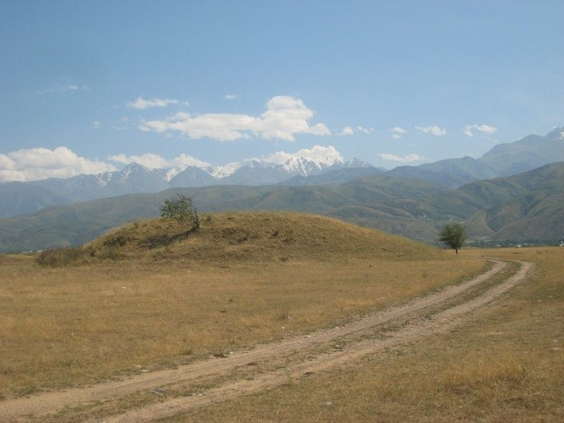
КУРГАН ИССЫК

Slide 5
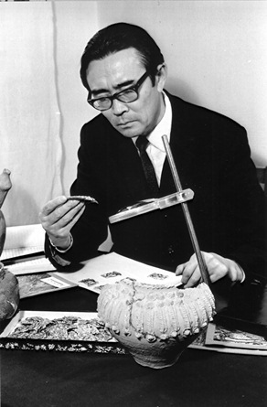
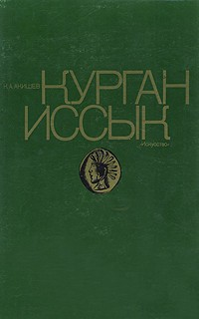
ОТКРЫТИЕ СДЕЛАЛ
КЕМАЛЬ АКИШЕВ

Slide 6
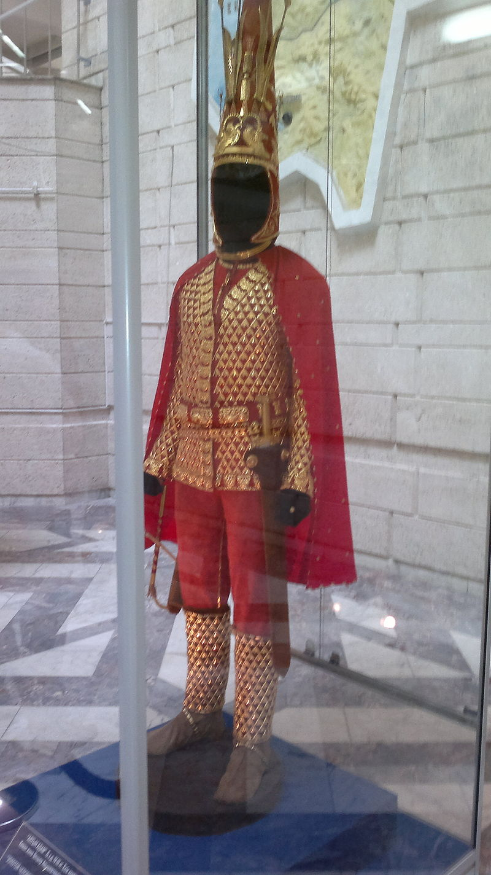
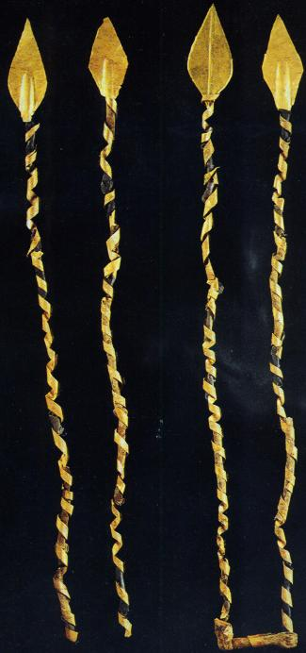
РЕКОНСТРУКЦИЯ КОСТЮМА

Slide 7
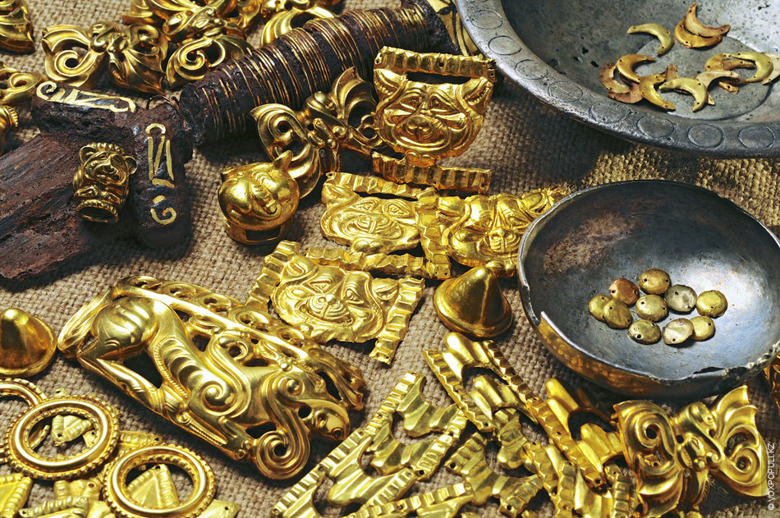
ЗОЛОТАЫЕ УКРАШЕНИЯ
САКСКОГО ВОЖДЯ – ОКОЛО 4000

Slide 8
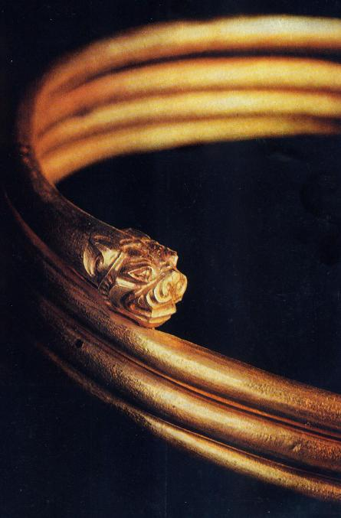
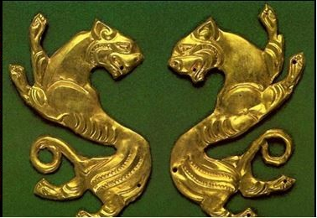
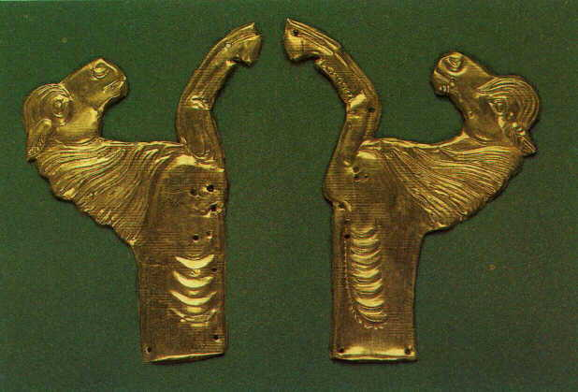
ЗВЕРИНЫЙ СТИЛЬ

Slide 9
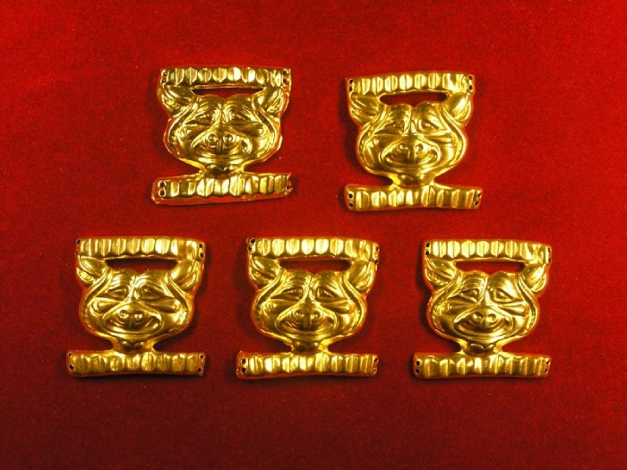
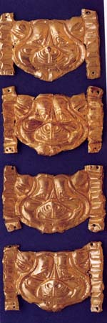
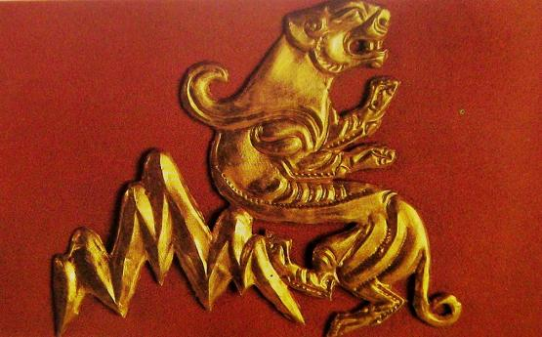
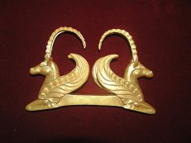
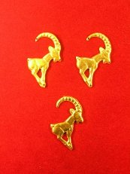
ВЫБРАНЫ ЖИВОТНЫЕ
СИЛЬНЫЕ, ЛОВКИЕ, СМЕЛЫЕ

Slide 10
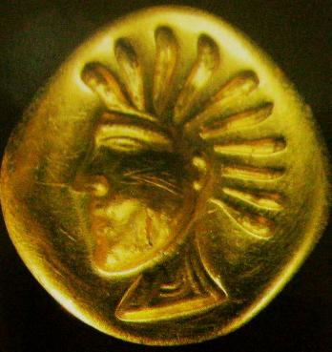
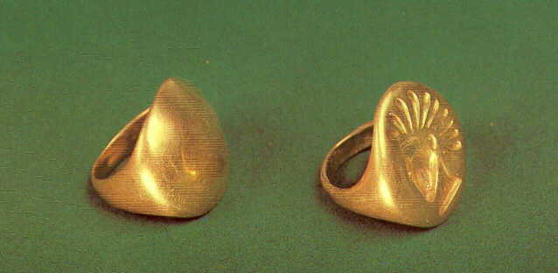
ПЕРСТЕНЬ-ПЕЧАТЬ

Slide 11
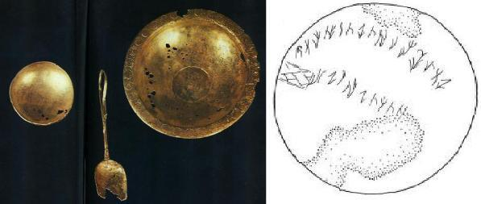
ЧАША С ПИСЬМОМ
ИЗ КУРГАНА ИССЫК

Slide 12
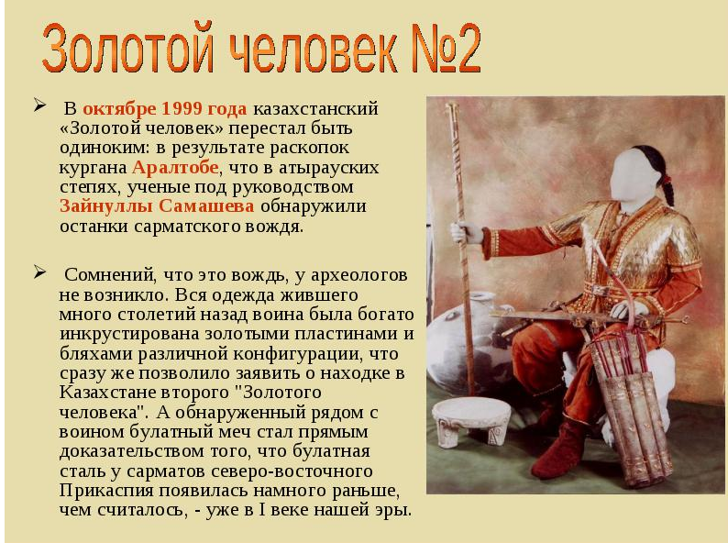

Slide 13
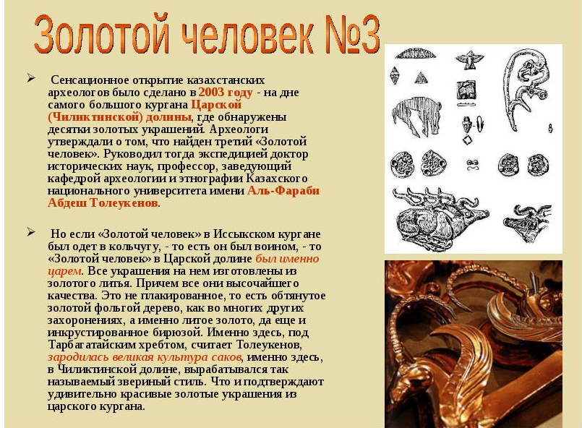

Slide 14
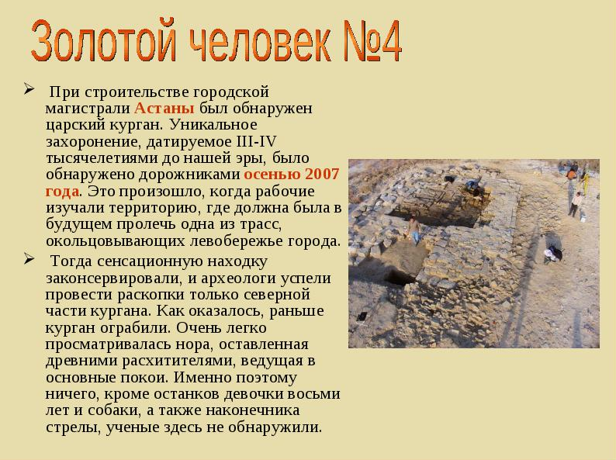

Slide 15
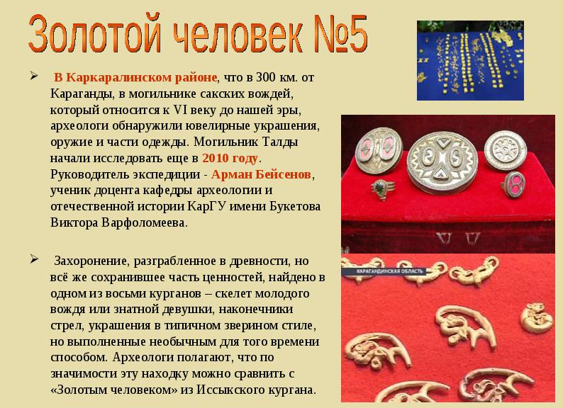

Slide 16
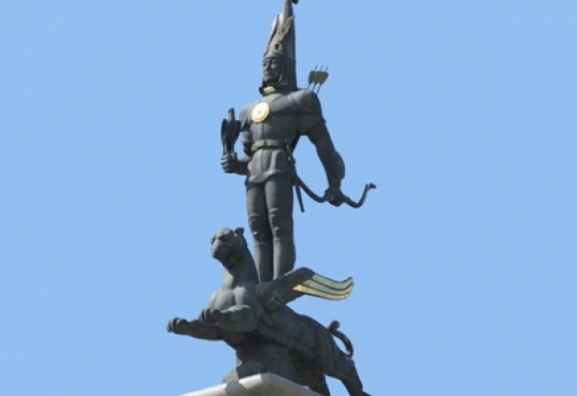
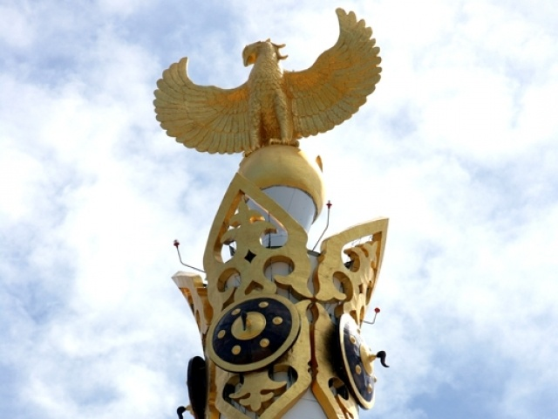
МОНУМЕНТЫ НЕЗАВИСИМОСТИ
В АЛМАТЫ И АСТАНЕ

Slide 17
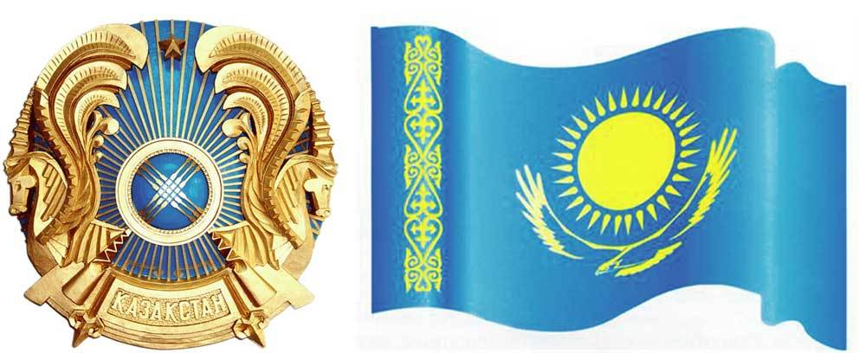
ИСПОЛЬЗОВАНИЕ ДРЕВНИХ СИМВОЛОВ В СОВРЕМЕННОЙ СИМВОЛИКЕ КАЗАХСТАНА

